Slide 1
CHỦ ĐỀ 3 - TIẾT 4
Huỳnh Long Nguyện

Slide 2
TRÒ CHƠI

Slide 3
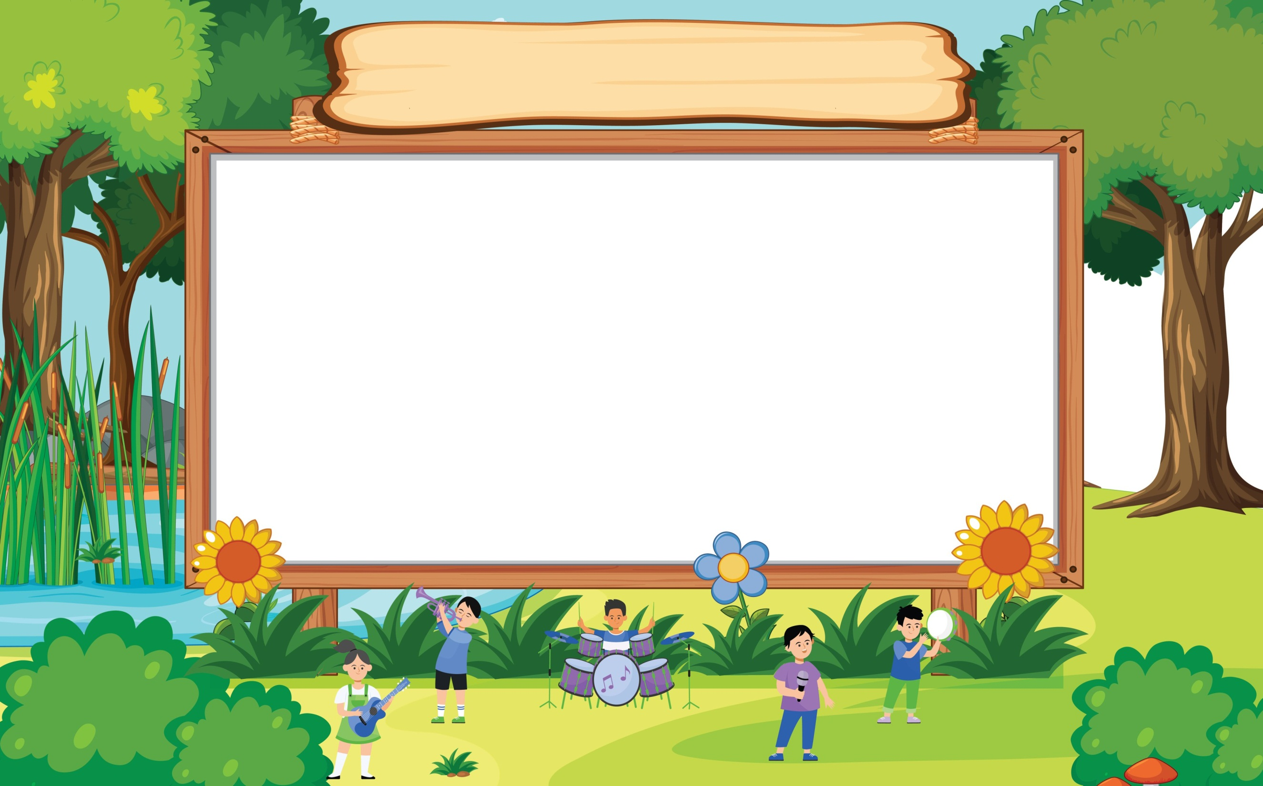
AI NGHE TÀI HƠN
Tôi tên là gì?
Bạn tên là …

Slide 4
ÔN TẬP ĐỌC NHẠC
BÀI SỐ 2

Slide 5
BÀI SỐ 2
ĐỌC NHẠC THEO KÍ HIỆU BÀN TAY
VỚI NHẠC ĐỆM

Slide 6
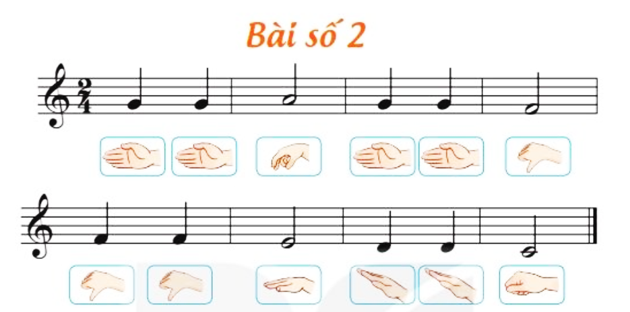

Slide 7
BÀI SỐ 2
ĐỌC NHẠC KẾT HỢP
GÕ ĐỆM THEO NHỊP

Slide 8
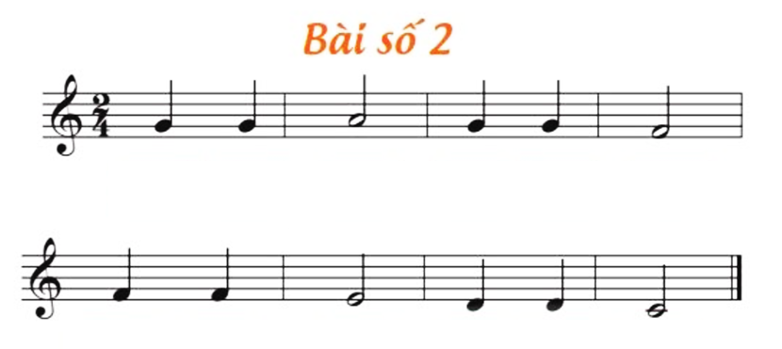

Slide 9
BÀI SỐ 2
ĐỌC NHẠC
THEO SẮC THÁI TO-NHỎ

Slide 11
ÔN TẬP BÀI HÁT
HỌC SINH LỚP HAI CHĂM NGOAN
Hoàng Long

Slide 12
HỌC SINH LỚP HAI CHĂM NGOAN
Hoàng Long
HÁT THEO NHẠC ĐỆM
KẾT HỢP GÕ ĐỆM

Slide 13
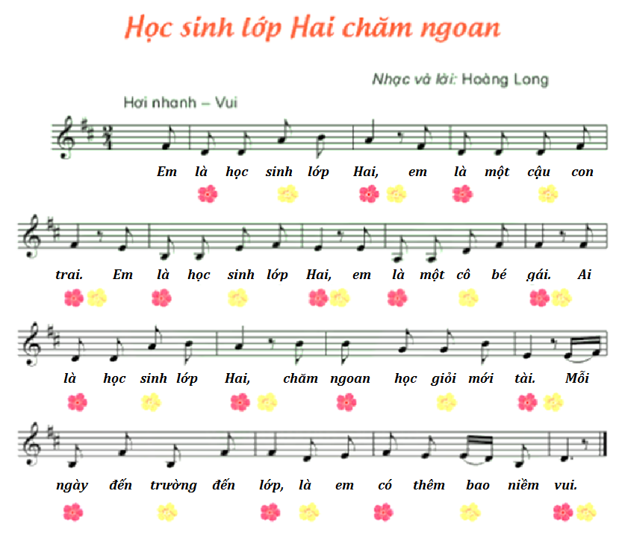

Slide 14
HỌC SINH LỚP HAI CHĂM NGOAN
Hoàng Long
HÁT KẾT HỢP
VẬN ĐỘNG CƠ THỂ

Slide 16
HỌC SINH LỚP HAI CHĂM NGOAN
Hoàng Long
HÁT NỐI TIẾP HÒA GIỌNG
NAM – NỮ

Slide 18
TIẾT 4
ÔN TẬP ĐỌC NHẠC:
BÀI SỐ 2
ÔN TẬP BÀI HÁT:
HỌC SINH LỚP HAI CHĂM NGOAN

Slide 19
HÁT:
HỌC SINH LỚP HAI CHĂM NGOAN
ĐỌC NHẠC:
BÀI SỐ 2
NGHE NHẠC:
Bài hát: VUI ĐẾN TRƯỜNG

